Slide 1
데이터 구조
CHAPTER 5
순환 알고리즘

Slide 2
목차
5.1 순환의 기본 개념
5.1.1 순환과 반복
5.1.2 순환 알고리즘의 구조
5.2 팩토리얼 계산
5.3 최대공약수
5.4 피보나치 수
5.5 이진 탐색
5.6 하노이탑

Slide 3
되풀이: 순환과 반복
반복(iteration)
“for”나 “while”과 같은 키워드를 사용하여, 반복 실행할 코드 부분을 명시적으로 나타냄
일정 횟수 동안 혹은 어떤 조건이 만족될 때까지 반복하도록 지시
순환(recursion)
어떤 알고리즘이나 함수가 자기 자신을 호출하여 문제를 해결하는 기법
본질적으로 순환적 특징을 갖는 문제나 순환적 데이터 구조를 다루는 프로그램에 적합
수학의 귀납적 정의(inductive definition)와 점화식(recurrence relation)과 밀접한 연관
동일한 기능을 수행하는 반복 구조의 프로그램으로 변환이 가능
반복에 비해 수행속도 면에서는 손해, but
어떤 문제에서는 반복에 비해 알고리즘을 훨씬 명확하고 간결하게 나타낼 수 있으며 더 이해하기 쉽다.
순환을 사용하지 않으면 제대로 프로그램을 작성할 수 없는 경우도 존재

Slide 4

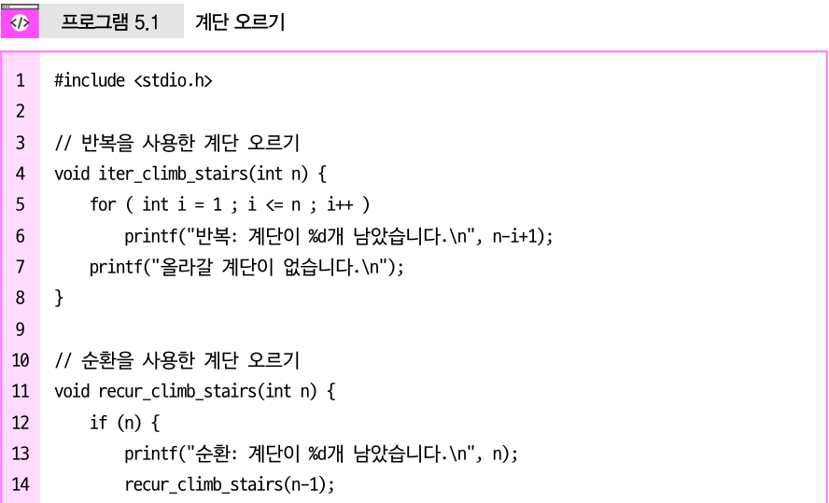
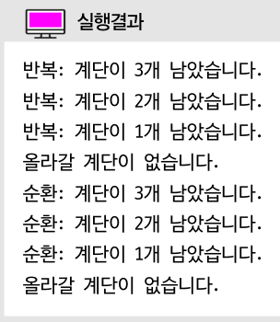
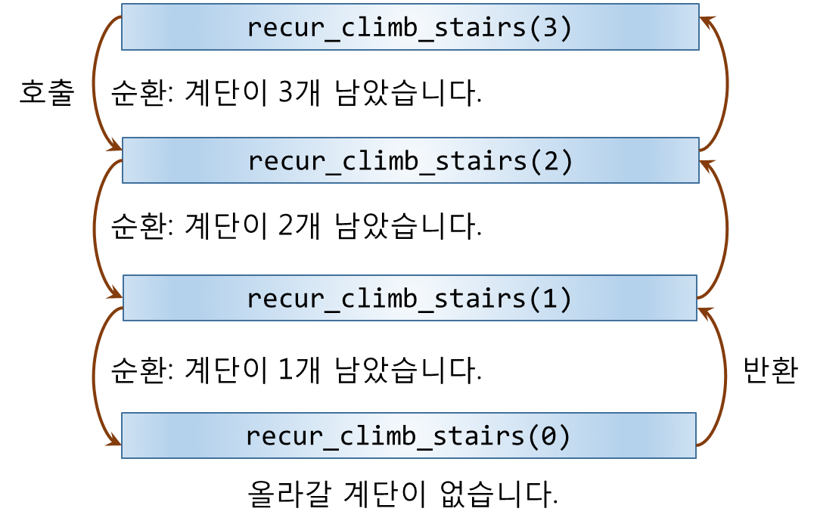
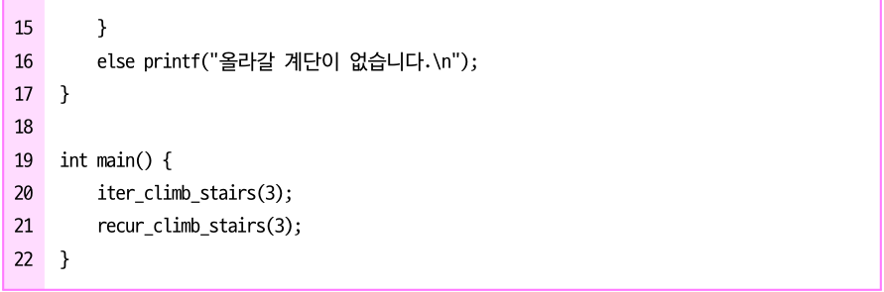
순환 알고리즘의 구조
귀납적(재귀적) 정의

Slide 5


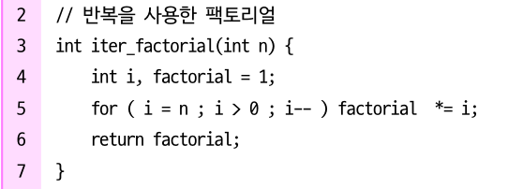
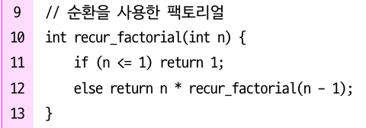
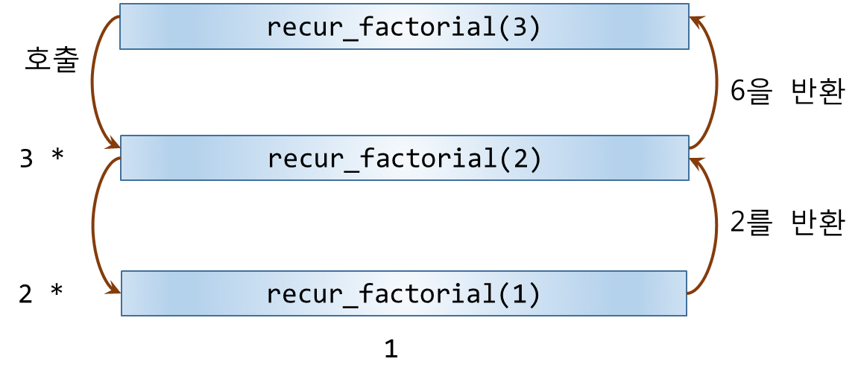
팩토리얼 계산(1/2)

Slide 6
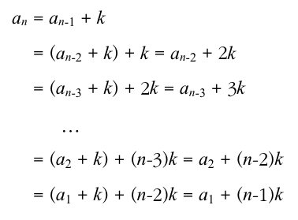
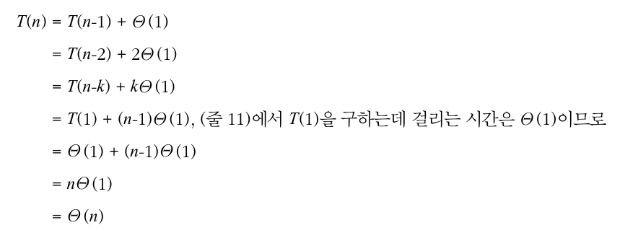
팩토리얼 계산(2/2)
점화식을 이용한 시간 복잡도 계산

Slide 7
최대공약수(1/2)
두 정수의 최대공약수(GCD: Greatest Common Divisor) 구하기
두 정수의 약수를 모두 나열하고 공통의 약수 가운데 가장 큰 수를 선택
두 정수를 소인수 분해한 후 공통의 소인수를 모두 곱하기
유클리드 알고리즘
현재까지 알려진 가장 오래된 알고리즘(기원전 300년경)
양의 정수 m, n (m＞n)이 주어졌을 때
m이 n으로 나누어 떨어지면, m, n의 GCD = n
m을 n으로 나눈 나머지가 r이면, m과 n의 GCD = n과 r의 GCD
프로그램 실행 시 가장 빠름
실행 문장이 단 두 줄일 정도로 간결

Slide 8
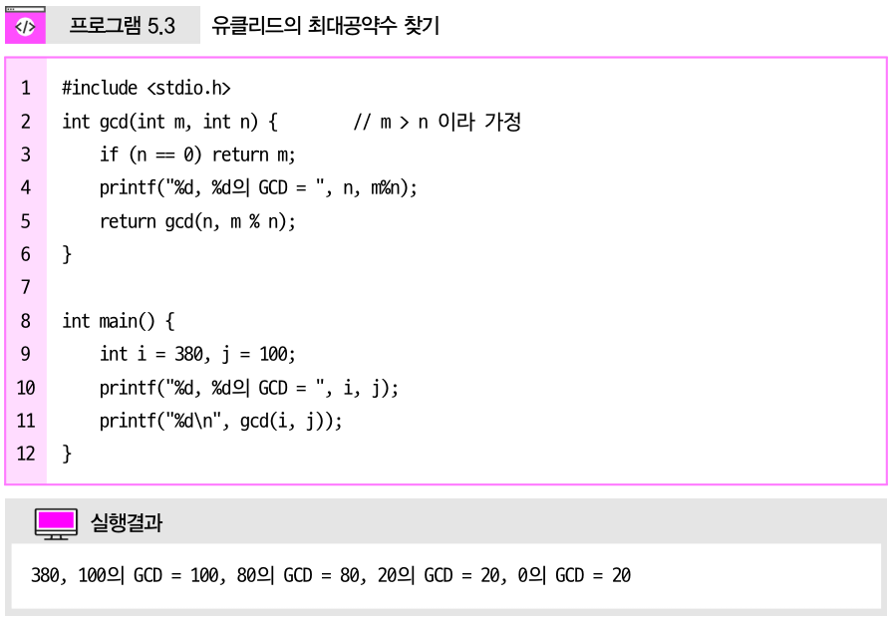
최대공약수(2/2)

Slide 9
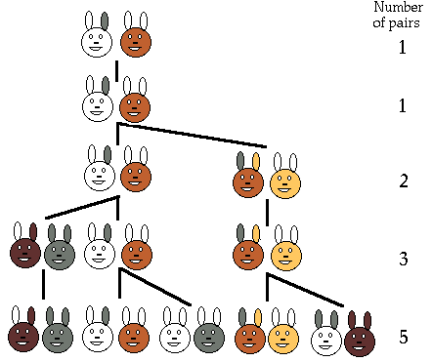

피보나치 수(1/3)
피보나치 수열
한 쌍의 어린 토끼가 있다. 한 쌍의 토끼는 한 달 후면 어른 토끼가 되고, 어른 토끼 한 쌍은 한 달마다 한 쌍의 토끼를 낳는다. 1년 후 총 몇 쌍의 토끼가 있을까?

Slide 10
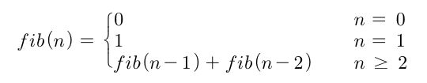
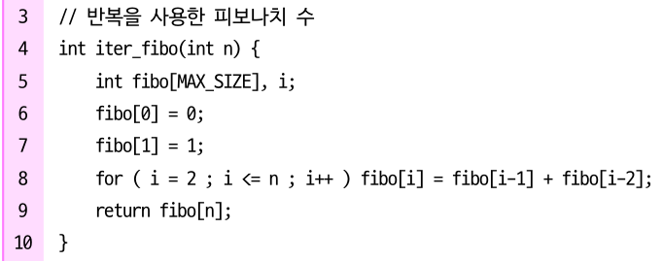
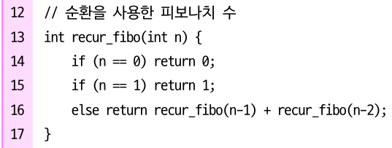
피보나치 수(2/3)
피보나치 수: 피보나치 수열의 각 항

Slide 11
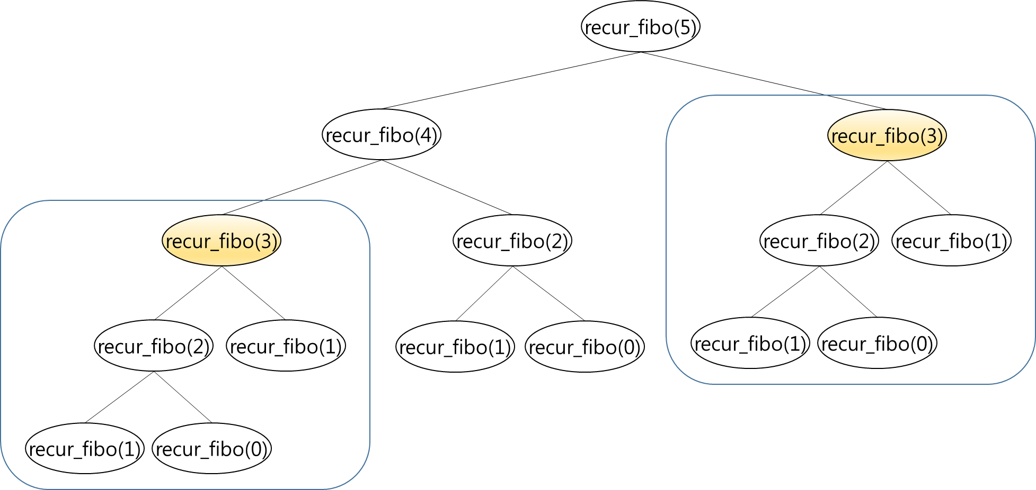
피보나치 수(3/3)
중복작업

Slide 12
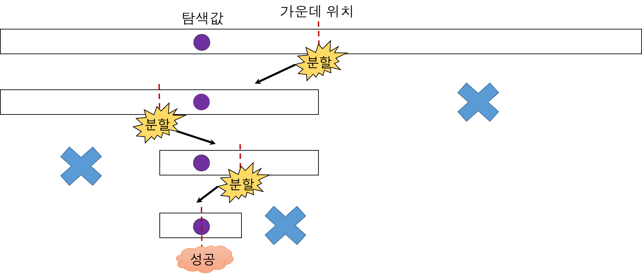
이진 탐색(1/2)
알고리즘
배열의 중앙에 위치한 데이터를 찾고자 하는 값과 비교함으로써 탐색의 대상을 절반씩 줄여나가는 방법

Slide 13
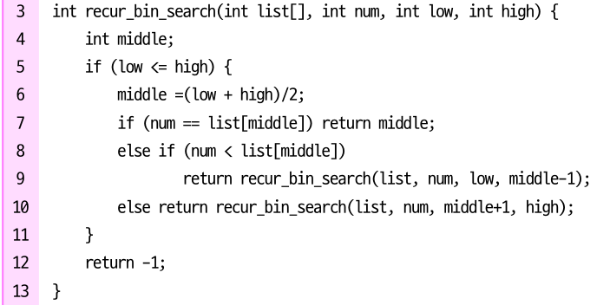
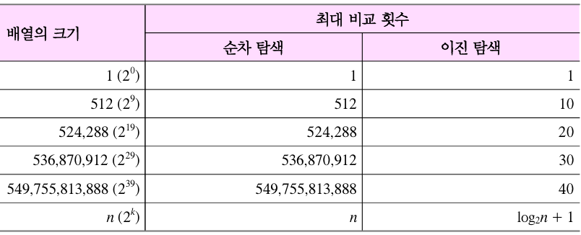
이진 탐색(2/2)

Slide 14
하노이탑(1/4)
문제
인도 베나레스에 있는 한 사원에는 세상의 중심을 나타내는 큰 돔이 있고 그 안에 세 개의 다이아몬드 막대가 동판 위에 세워져 있다. 막대 가운데 하나에는 신이 64개의 순금 원판을 끼워 놓았다. 가장 큰 원판이 바닥에 놓여 있고, 나머지 원판들이 점점 작아지며 꼭대기까지 쌓여 있다. 브라마의 지시에 따라 승려들은 모든 원판을 다른 막대로 옮기기 위해 밤낮 없이 차례로 제단에 올라 규칙에 따라 원판을 하나씩 옮긴다. 이 일이 끝날 때, 탑은 무너지고 세상은 종말을 맞이하게 된다. 규칙은 다음 두 가지이다.
1)원판은 한 번에 맨 위에 있는 한 개씩 옮겨야 한다.
2)절대로 작은 원판 위에 큰 원판을 올려놓을 수 없다.
원판의 최소 이동 횟수를 구하는 것은 수학 문제, 이동 방법을 모델링하는 것은 프로그래밍 문제
3 막대를 각각 from, temp, to라 하고 원판은 최초에 from에 있으며 최종적으로 to로 옮기는 것으로 가정

Slide 15
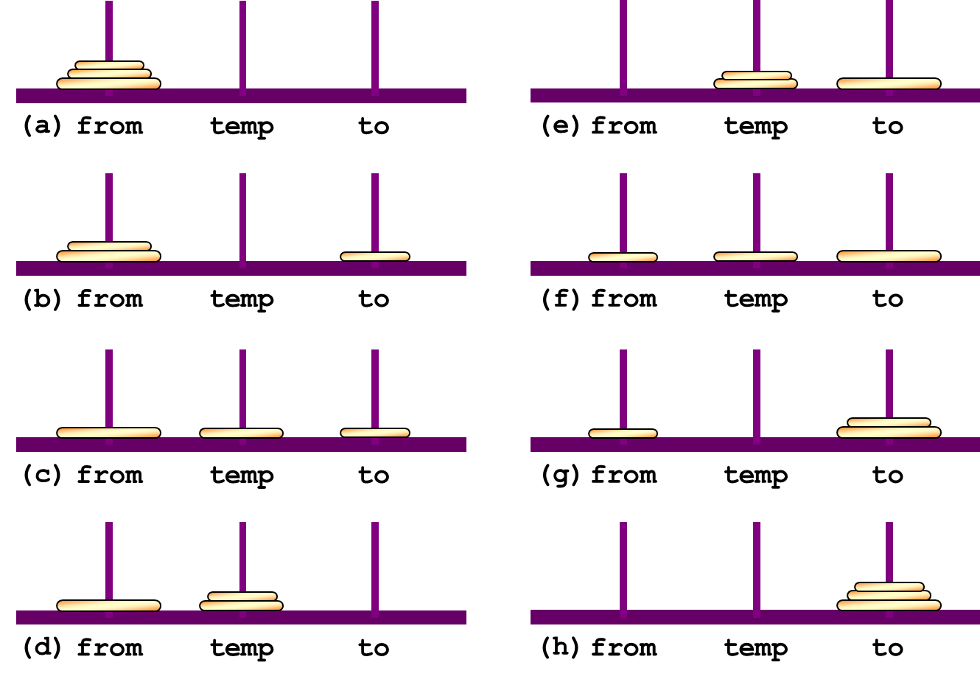
하노이탑(2/4)
3개의 원판을 갖는 하노이탑 문제의 해결과정

Slide 16
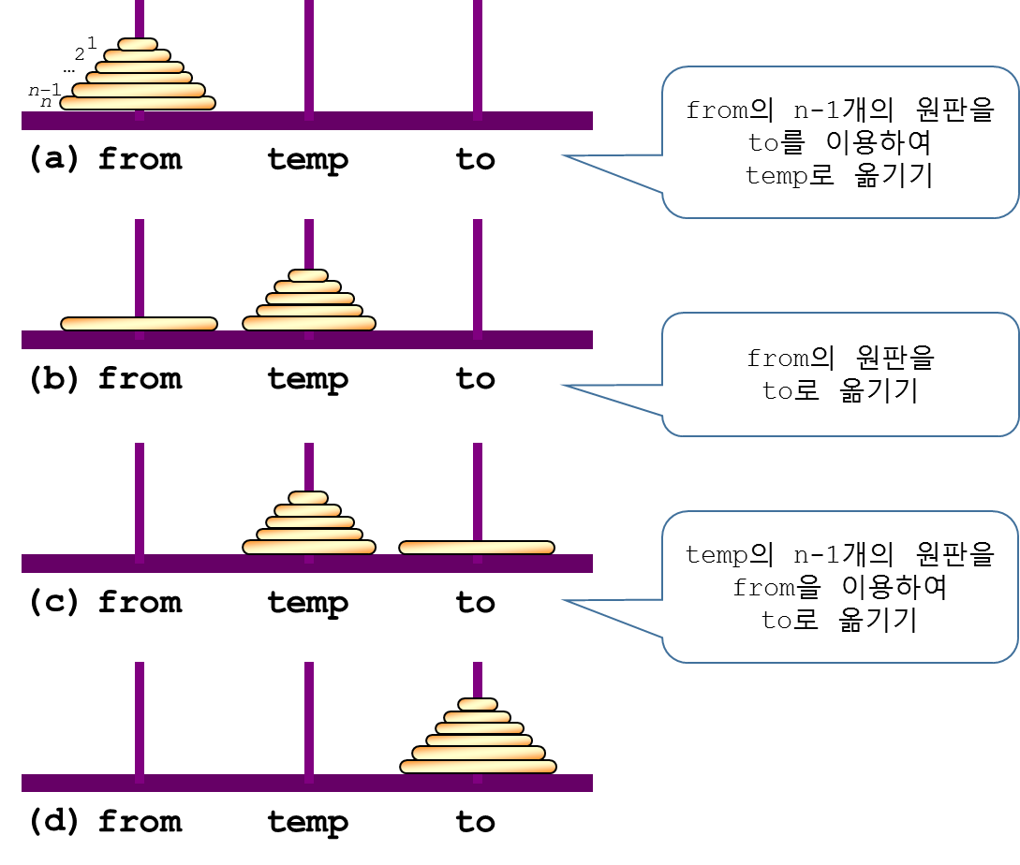
하노이탑(3/4)
알고리즘

Slide 17
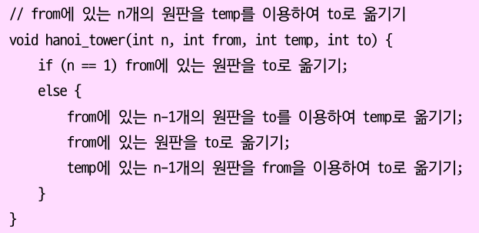
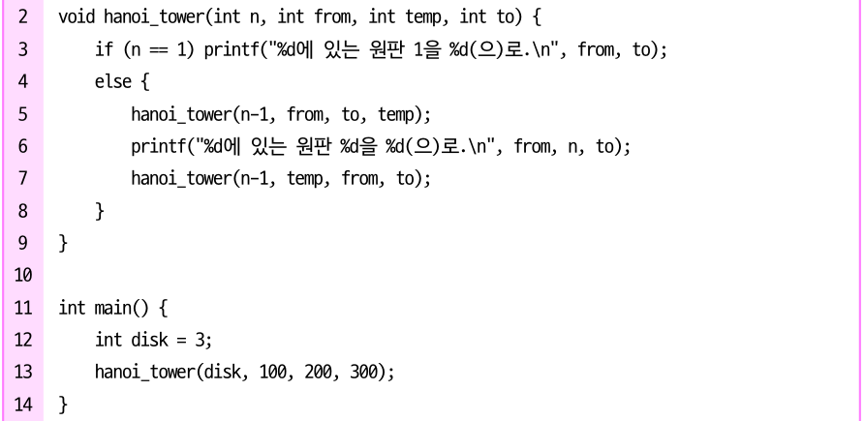
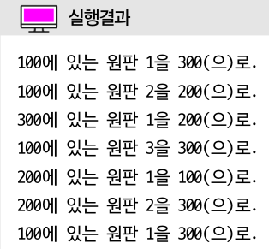
하노이탑(4/4)

